Slide 1
Punteros o Apuntadores

Slide 2
Punteros
Concepto
Básicamente, el puntero es una variable cuyo contenido es la dirección de otra variable. Los punteros son muy usados en C, y son una de sus características principales.
No hay que confundir una dirección de memoria con el contenido de esa dirección de memoria

Slide 3
Punteros
int x = 25;
Dirección 1502 1504 1506 1508
... | ... | 25 | ... | ... | ... | ...
La dirección de la variable x (&x) es 1504
El contenido de la variable x es 25

Slide 4
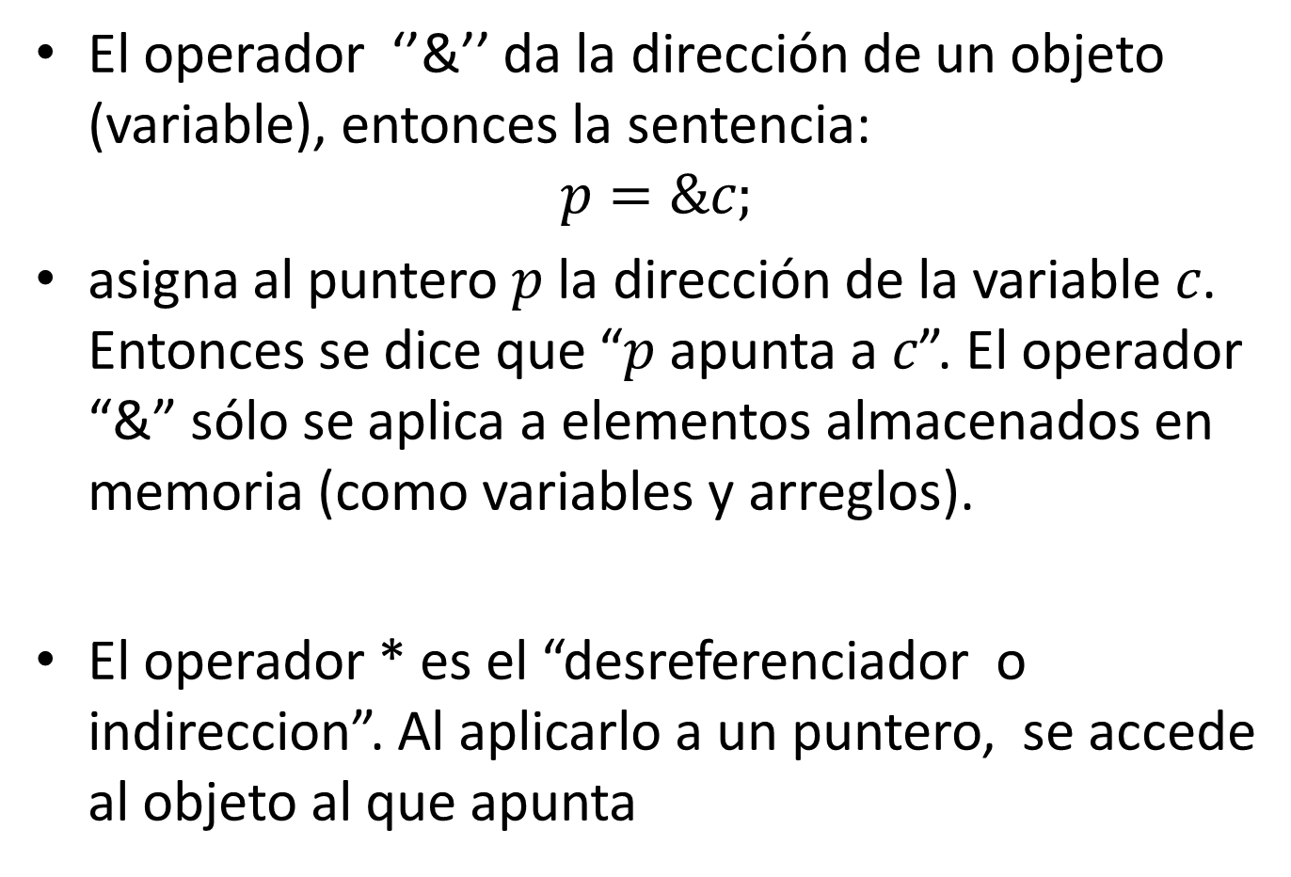
Punteros

Slide 5
Punteros
Una variable puntero se declara como todas las variables. Debe ser del mismo tipo que la variable apuntada. Su identificador va precedido de un asterisco (*):
int *punt;
Es una variable puntero que apunta a variable que contiene un dato de tipo entero llamada punt.
char *car:
Es un puntero a variable de tipo carácter.
long float *num;
float *mat[5]; // .

Slide 6
Punteros
Es decir: hay tantos tipos de punteros como tipos de datos, aunque también pueden declararse punteros a estructuras más complejas (funciones, struct, ficheros...) e incluso punteros vacíos (void ) y punteros nulos (NULL).
Declaración de variables puntero: Sea un fragmento de programa en C:
char dato; //variable que almacenará un carácter.
char *punt; //declaración de puntero a carácter.
punt = &dato; //en la variable punt guardamos la dirección // de memoria de la variable dato; punt apunta // a dato. Ambas son del mismo tipo, char.

Slide 7
Punteros
Ejemplo
int x = 1, y = 2, z[10];
int *ip; /* ip es un puntero a un int */
ip = &x; /* ip apunta a la variable x */
y = *ip; /* ahora y es 1 */
*ip = 0; /* ahora x es 0 */
ip = &z[0]; /* ahora ip apunta a z[0] */

Slide 8
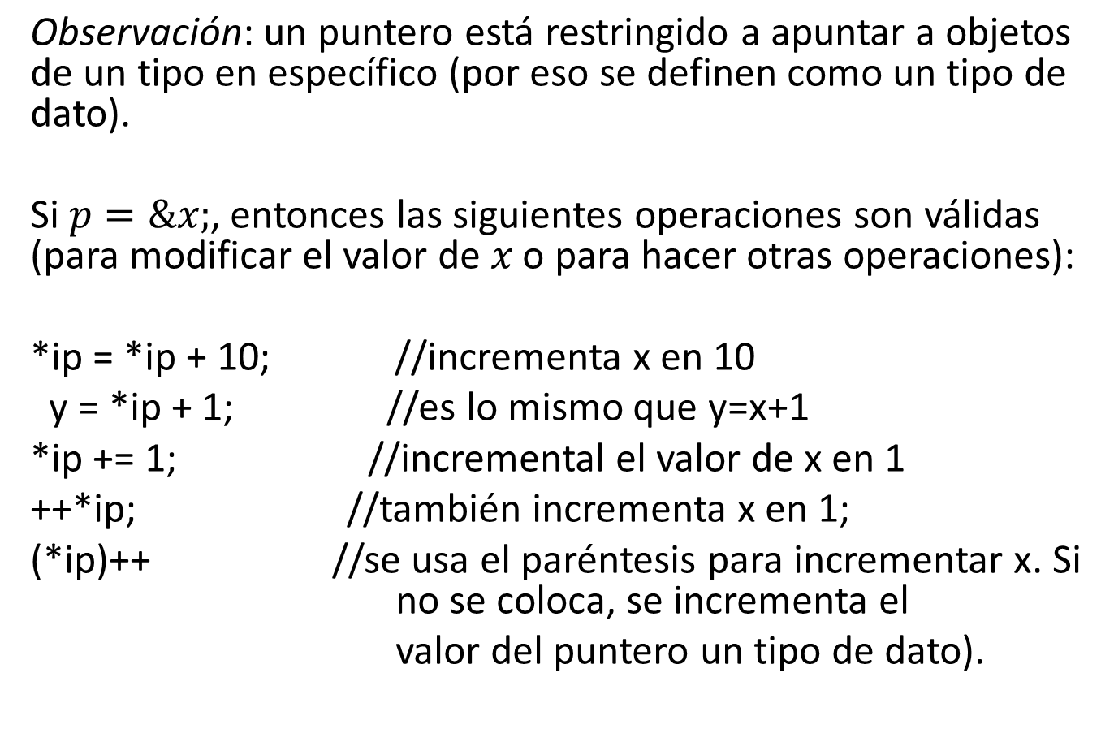
Punteros

Slide 9
Punteros
Paso por Valor y paso por Referencia
#include <stdio.h>
#include <stdlib.h>
void sub(int);
main(){
int a=3;
sub(a);
printf(“%d”,a);
system(“pause”);
return 0;
}
void sub(int a){
a=10;
}
#include <stdio.h>
#include <stdlib.h>
void sub(int *);
main(){
int a=3;
sub(&a);
printf("%d",a);
system(“pause”);
return 0;
}
void sub(int *p){
*p=10;
}

Slide 10
Punteros y Vectores
En C, existe una fuerte relación entre los punteros y los vectores (en general, los arreglos); y la mayoría de las veces pueden usarse indistintamente (en realidad los nombres de los vectores son punteros constantes que apuntan al primer elemento del vector).

Slide 11

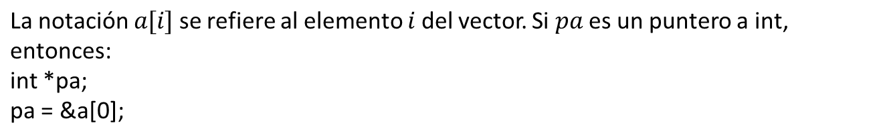
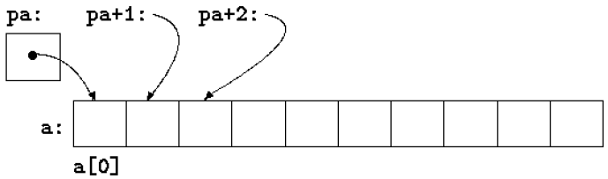
Punteros y Vectores
La declaración int a[10]; define un bloque de 10 elementos consecutivos llamados a[0],…,a[9].

Slide 12
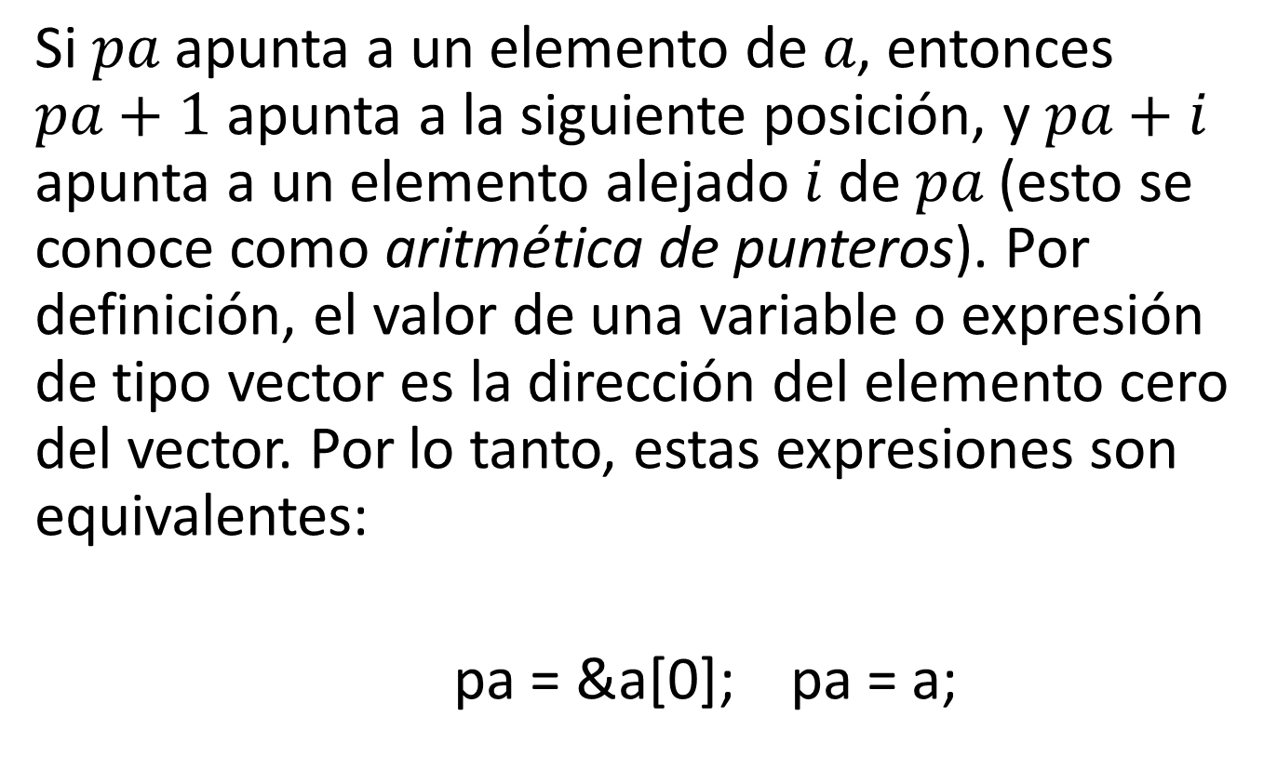
Punteros y Vectores

Slide 13
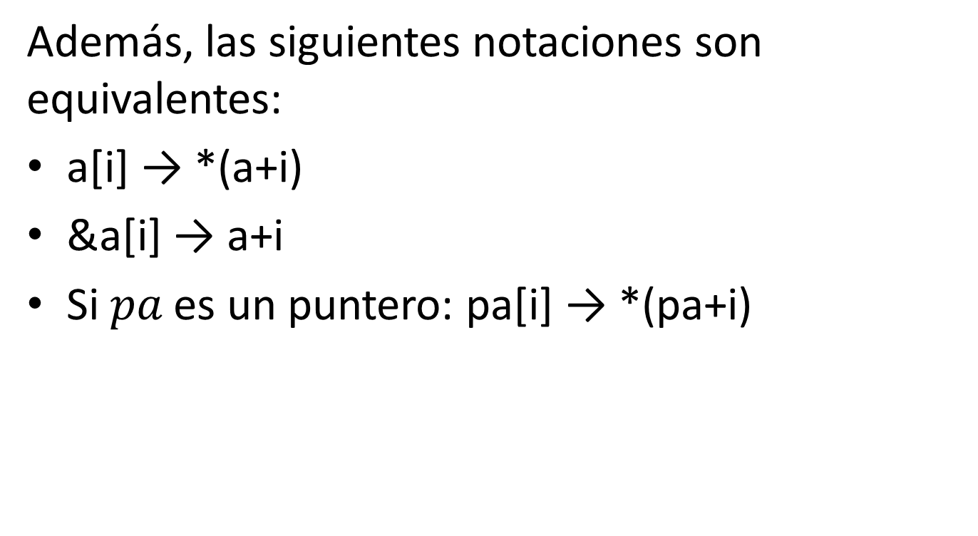
Punteros y Vectores

Slide 14
Punteros y Vectores
Si se supone que p=vect, la relación entre punteros y vectores puede resumirse como se indica en las líneas siguientes:
*p equivale a vect[0], a *vect y a p[0]
*(p+1) equivale a vect[1], a *(vect+1) y a p[1]
*(p+2) equivale a vect[2], a *(vect+2) y a p[2]

Slide 15
Punteros y Vectores
Observación: Existe una diferencia entre el nombre de un vector y un puntero: un puntero es una variable, por lo que pa=a and pa++ son operaciones legales. Pero el nombre de un vector (y en general, el de un arreglo) es una constante, por lo que a=pa and a++ son operaciones ilegales.

Slide 16
Punteros a carácter y funciones
Una constante “cadena”, escrita como: “Hola”, es un arreglo de caracteres. Estas constantes pueden usarse como parámetros de funciones. Una forma común de usarlas es a través de la función printf:
printf("Hola mundo\n");

Slide 17
Punteros a carácter y funciones
Existe una diferencia importante entre estas definiciones:
char amesage[] = "now is the time"; /*un vector de caracteres */
char *pmessage = "now is the time"; /* un puntero */

Slide 18
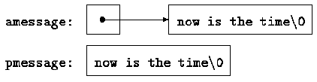
Punteros a carácter y funciones

Slide 19
Punteros a carácter y funciones
#include<stdio.h>
void copia(char *, char *);
int main(){
char cad1[30];
copia(cad1,"hola chau");
printf("%s\n",cad1);
return 0;
}
void copia(char *c1, char *c2){
int i=0;
while(*(c2+i)!='\0'){
*(c1+i)=*(c2+i);
i++;
}
*(c1+i)='\0';
}

Slide 20
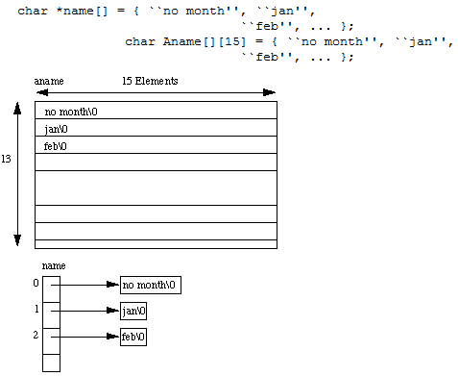
Puntero a arreglos vs. Arreglo de punteros
int (*arreglo)[n]; //Un puntero a un arreglo de n enteros.
int *arreglo[n]; //Un arreglo de punteros a enteros

Slide 21
Matrices y Punteros
En el caso de las matrices la relación con los punteros es un poco más complicada. Supóngase una declaración como la siguiente:
int mat[5][3], *q;
Se debe prestar especial atención a lo siguiente: una matriz es un vector de vectores.

Slide 22
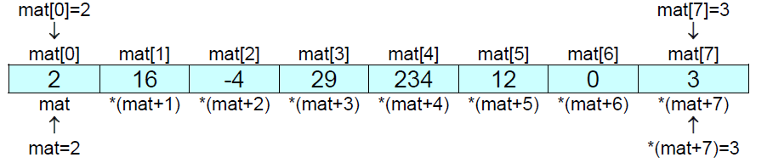
Matrices y Punteros
Por la relación entre vectores y punteros, (mat+i) apunta a mat[i]

Slide 23
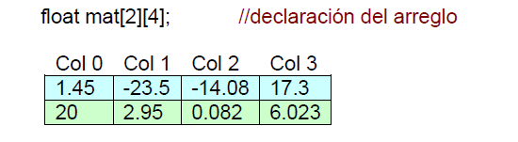
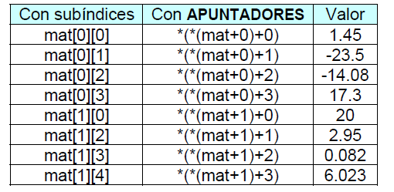
Matrices y Punteros

Slide 24
Matrices y Punteros
Recordemos que *mat representa un apuntador a la primera fila. A la segunda fila nos referimos mediante *(mat+1)+j para las direcciones y con *(*mat+1)+j) para los contenidos. El segundo subíndice actúa sobre las columnas

Slide 25
Matrices y Punteros
Si se tiene un arreglo de x[10][20] y quiero acceder al elemento de la fila 3 y la columna 6 lo que hago es escribir x[2][5].
Con notación de Apuntadores es equivalente a
*(*(x+2)+5)
x+2 es un apuntador a la fila 3. Por tanto el contenido de dicho apuntador es *(x+2). Si desplazamos 5 posiciones en esa fila llego a la posición *(x+2)+5 cuyo contenido es *(*(x+2)+5)

Slide 26
Matrices y Punteros
En el ejemplo, se pasa el nombre de una matriz de 10x10:
void funcion(int (*arreglo)[10]);
void funcion(int arreglo[][10]);
void funcion(int arreglo[10][10]);
void funcion(int arreglo[42][10]);

Slide 27
Matrices y Punteros
Ejemplo de lectura e impresión de datos
#include <stdio.h>
#include <stdlib.h>
int main(){
int i,j,m,n;
printf("Ingrese la cantidad de filas y columnas de la matriz:");
printf("\nFilas: "); scanf("%d",&m);
printf("Columnas: "); scanf("%d",&n);
int mat[m][n];
int (*r)[n];
r=mat;

Slide 28
Ejemplo de lectura e impresión de datos
for (i=0;i<m;i++){
for (j=0;j<n;j++){
printf("mat[%d][%d]: ",i,j);
scanf("%d",(*(mat+i)+j));
}
}

Slide 29
for (i=0;i<m;i++){
for (j=0;j<n;j++){
printf("%d\t",*(*(mat+i)+j));
}
printf("\n");
}
printf("\nImprimiendo con r\n");
for(i=0;i<m;i++){
for(j=0;j<n;j++){
printf("%d\t",(*(r+i))[j]);
}
printf("\n");

Slide 30
Otro Ejemplo
#include<stdio.h>
#include<stdlib.h>
int main(){
int i,j,m,n;
printf("Ingrese la cantidad de filas y columnas de la matriz:");
printf("\nFilas: "); scanf("%d",&m);
printf("Columnas: "); scanf("%d",&n);
int mat[m][n];
int *p[m],(*r)[n] //**q;

Slide 31
Otro Ejemplo
for(i=0;i<m;i++) *(p+i)=*(mat+i);
for(i=0;i<m;i++){
for(j=0;j<n;j++){
printf("mat[%d][%d]: ",i,j); scanf("%d",(*(p+i)+j));
}
}

Slide 32
Otro Ejemplo
printf("\nImprimiendo con p\n");
for(i=0;i<m;i++){
for(j=0;j<n;j++){
printf("%d\t",*(*(p+i)+j));
}
printf("\n");
}

Slide 33
Ejercicios

